Slide 1
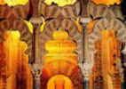
Художественная культура Исламского Востока: ЛОГИКА АБСТРАКТНОЙ КРАСОТЫ часть 2
Амурская область, Бурейский р-он
ПОДГОТОВИЛА УЧИТЕЛЬ МХК
МОБУ Новобурейской СОШ № 3,
Рогудеева Лилия Анатольена
составлена на основании программы Рапацкой Л.А. «Мировая художественная культура:
программы курса. 10-11 кл. – М.: Владос, 2010г.
2015 год

Slide 2
Изобразительное искусство
Орнамент
Каллиграфия книжная
Миниатюра
Арабеска

Slide 3
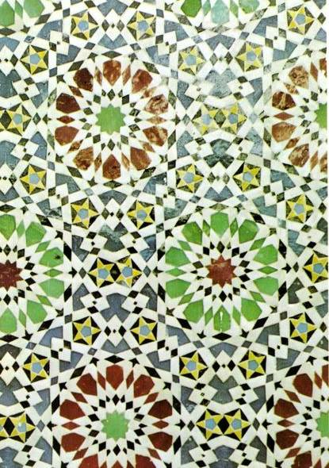
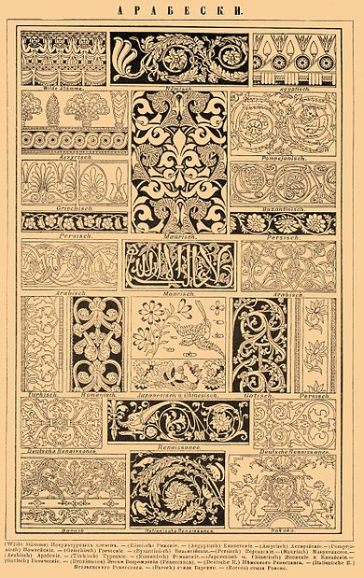
Арабеска

Slide 4
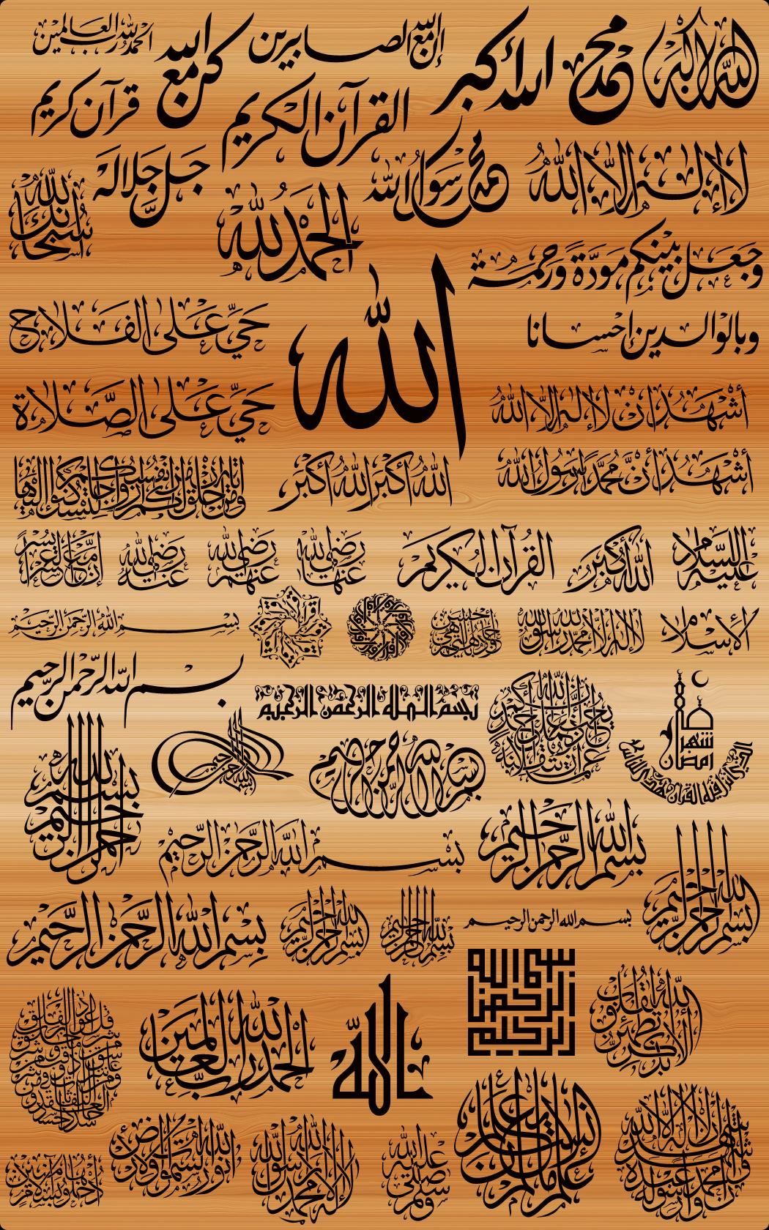
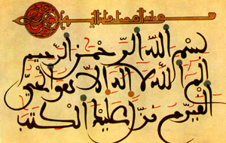
Каллиграфия книжная
Арабское письмо

Slide 5
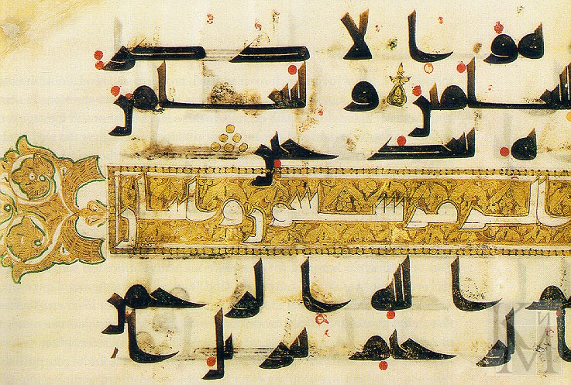
Куфическое письмо

Slide 6
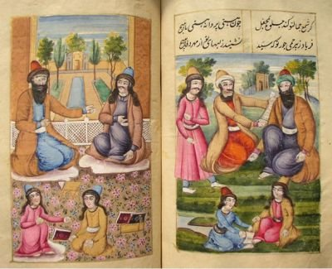
Книжная миниатюра

Slide 7
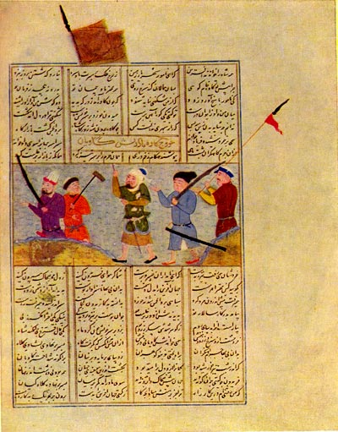
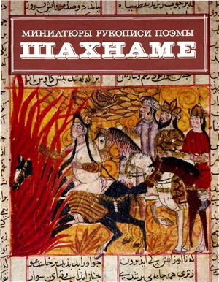

Slide 8
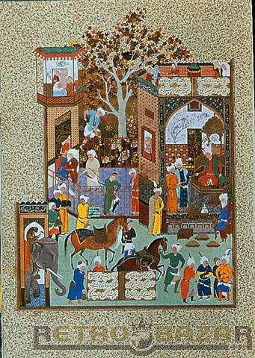

Slide 9
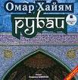
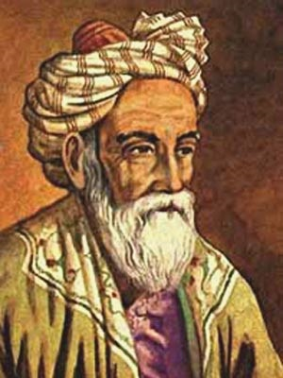

Slide 10
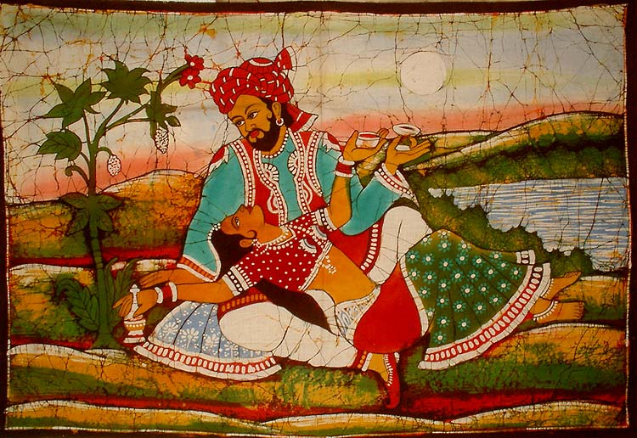

Slide 11
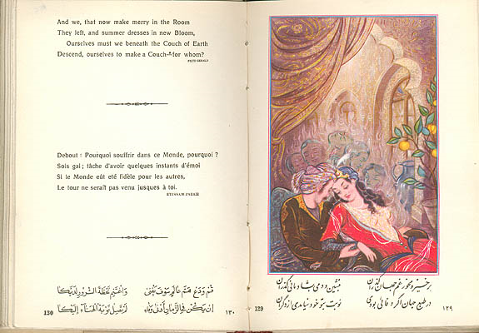

Slide 12
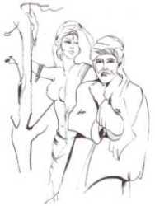
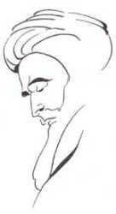
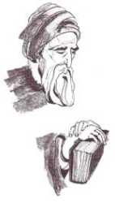
Иллюстрации к рубаи

Slide 13
Из толкового словаря
Рубаи – философские сентенции
Сентенция – (Лат. Мнение, суждение)
Имеет два значения:
1) изречение морального характера, нравоучение;
2) юридический приговор.

Slide 14
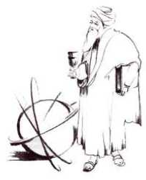
Анализ рубаи
Благородство и подлость, отвага и страх –
Все с рожденья заложено в наших телах.
Мы с рожденья не станем ни лучше, ни хуже
Мы такие, какими нас создал Аллах!
- В чем смысл данного рубаи?
- Можем ли мы назвать Омара Хайяма
вольнодумцем?

Slide 15
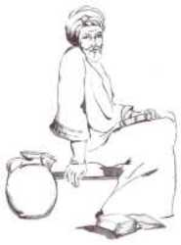
Анализ рубаи
Лучше впасть в нищету, голодать или красть,
Чем в число блюдолизов презренных попасть.
Лучше кости глодать, чем прельститься сластями
За столом у мерзавцев, имеющих власть.
- Какова тема данного рубаи?

Slide 16
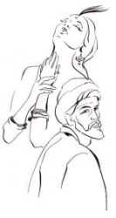
Анализ рубаи
Пить Аллах не велит не умеющим пить,
С кем попало, без памяти смеющим пить,
Но не мудрым мужам, соблюдающим меру, Безусловное право имеющим пить!
- Какому принципу ислама противоречит
данное рубаи?

Slide 17
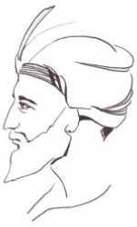
Не оплакивай, смертный, вчерашних потерь, Дел сегодняшних завтрашней меркой не мерь,
Ни былой, ни грядущей минуте не верь,
верь минуте текущей – будь счастлив теперь!

Slide 18
ВОПРОСЫ И ЗАДАНИЯ
Охарактеризуйте памятники мавританского искусства, которые вам запомнились.
Составьте сообщение о поэзии Рудаки, Фирдоуси, Хаяма, Саади, Хафиза и Низами.
Расскажите о высокоразвитом декоративно-прикладном искусстве мусульманского Востока. Сохранилась ли эта традиция в наши дни?
Почему в художественной культуре мусульманского Востока ценилась книжная миниатюра?
Каковы канонические установки, служащие ориентирами исламской архитектуры? Расскажите о мечетях и минаретах.
Почему орнамент получил в исламском искусстве столь глубокое развитие? Что он выражал?

